Slide 1
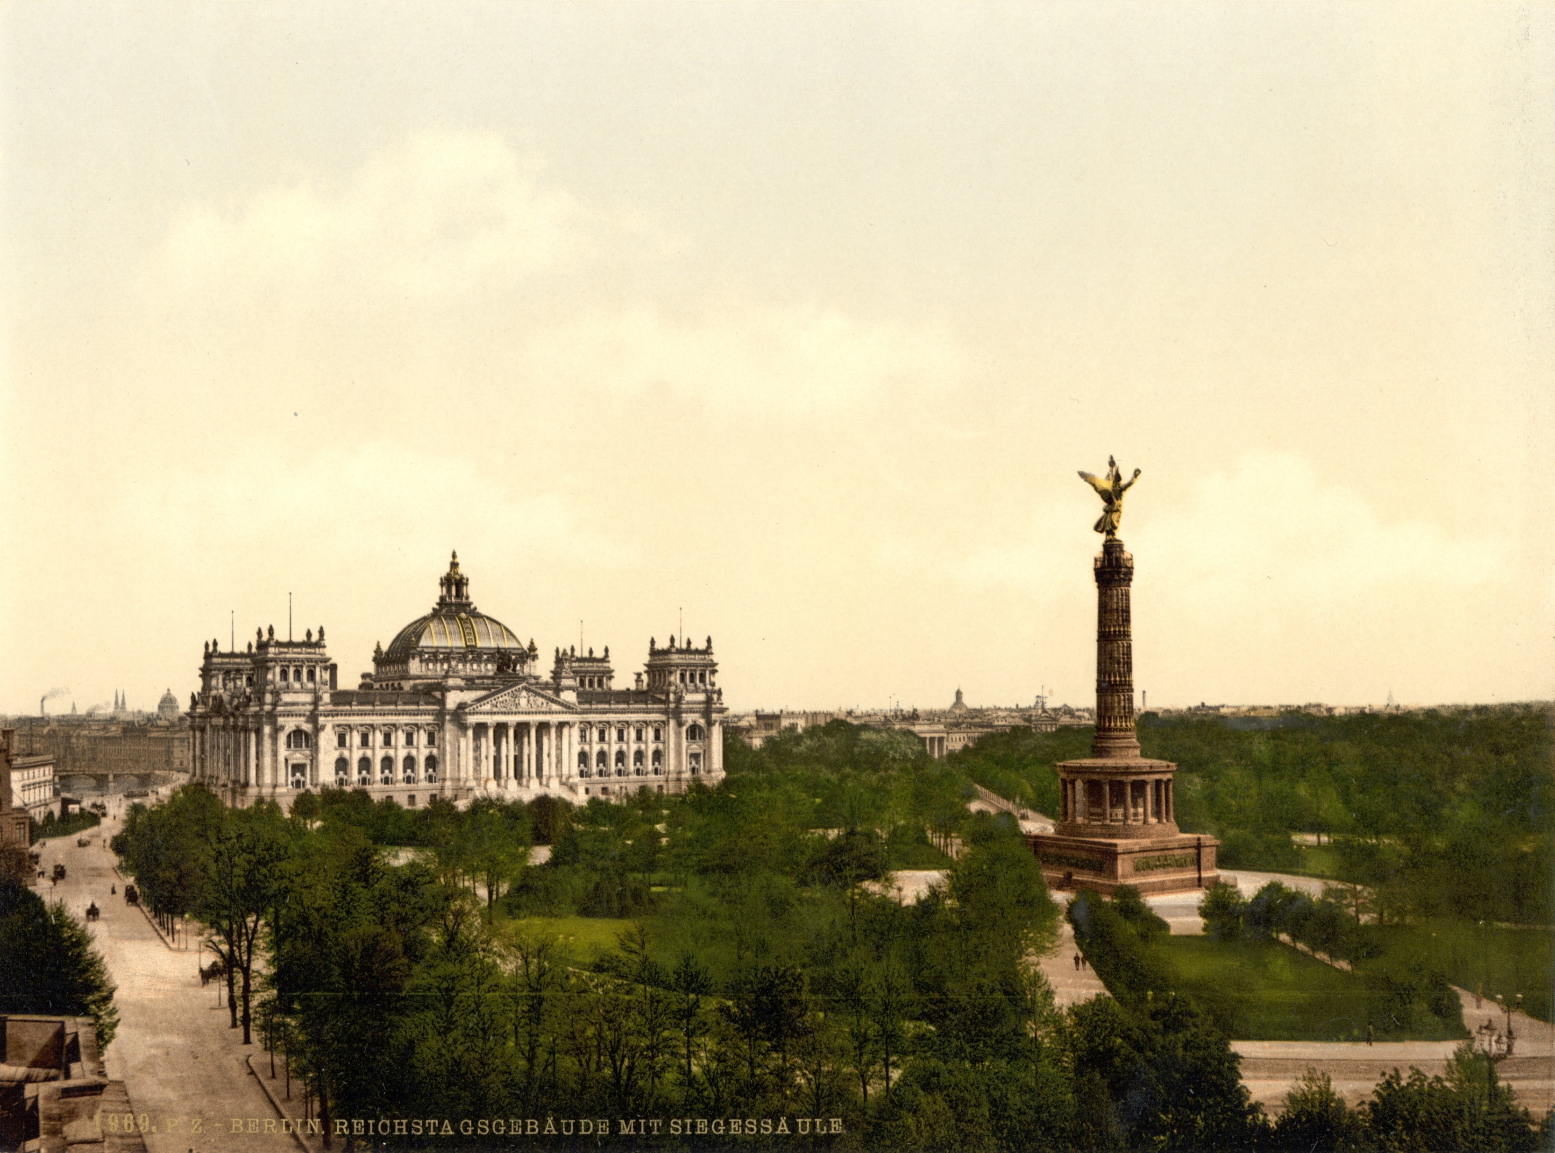

Berlin, métropole impériale : accueillir les députés du Reichstag en pleine crise du logement
(1871-1918)
Haris MRKALJEVIC
le bâtiment du Reichstag (vers 1900)

Slide 2
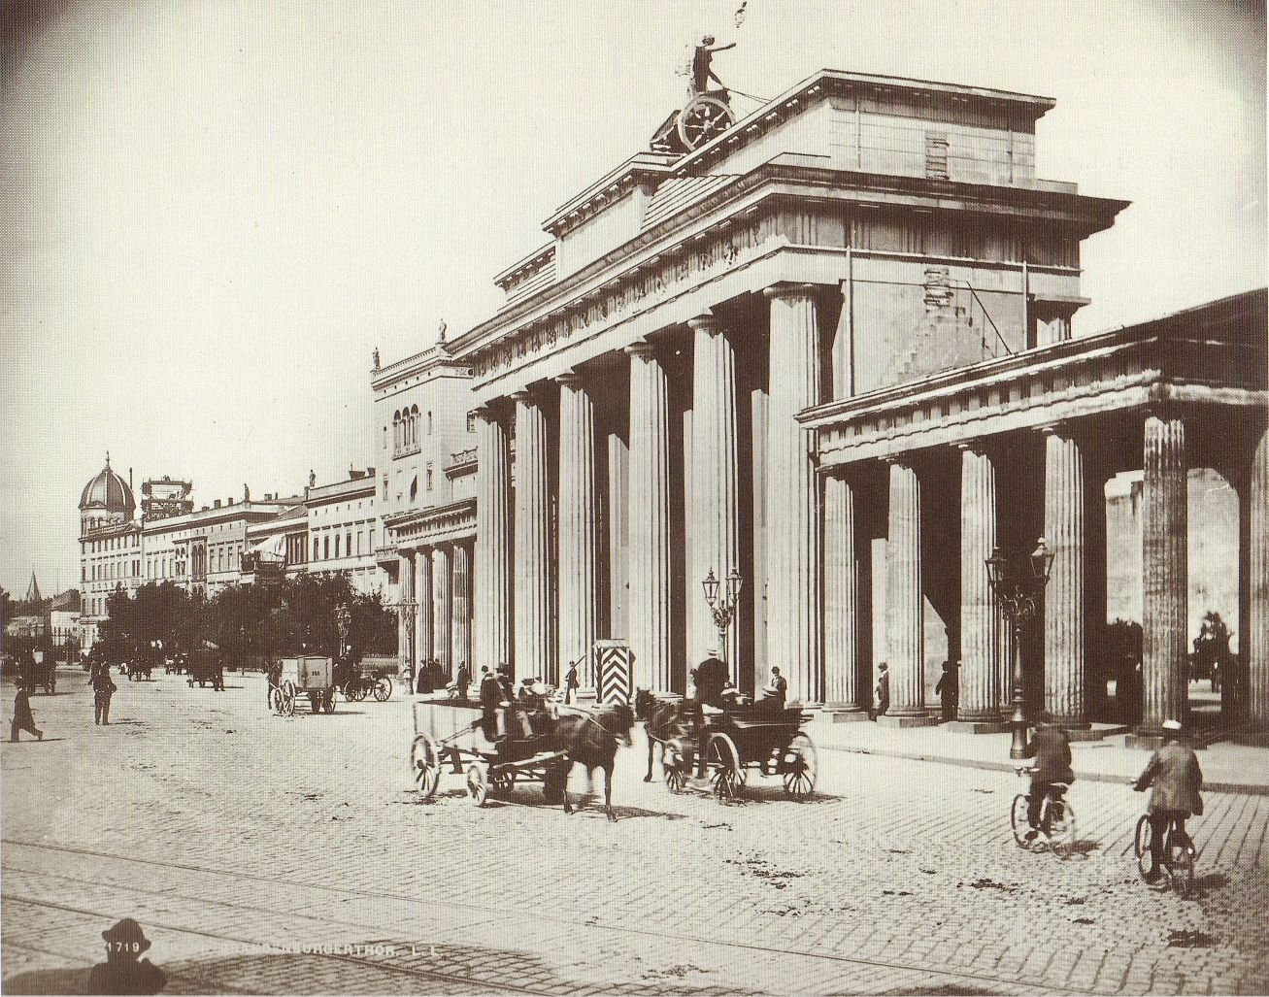
porte de Brandebourg (1890)
- une fois élus, les députés doivent trouver un logement par leurs propres moyens
aucun salaire pour les députés du Reichstag jusqu’en 1906
QUESTIONS :
Comment, à l’ère de l’industrialisation et de la crise du logement, les différentes façons de se loger reflètent-elles les inégalités sociales entre les députés ?
L’octroi d’un salaire à partir de 1906 a-t-il permis aux députés d’accéder à des logements de meilleure qualité ?

Slide 3
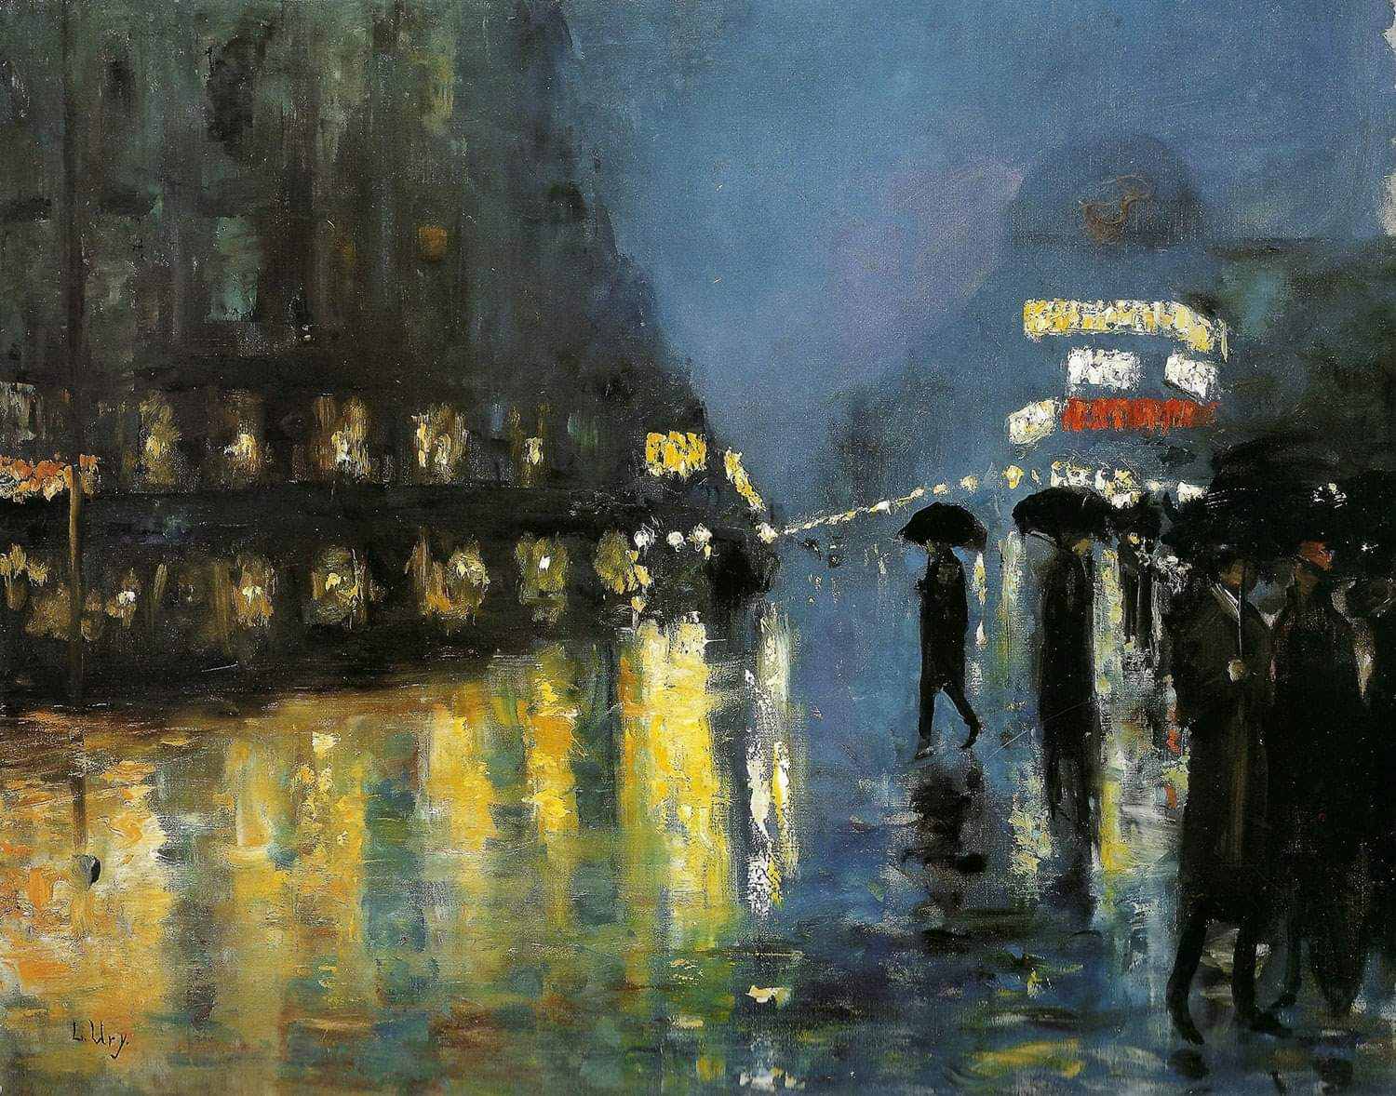
Lesser Ury, Potsdamer Platz (1889)
1 – l’ampleur des crises du logement à Berlin
2 – comment se logent les députés du Reichstag ?
3 – les effets de la mise en place du salaire

Slide 4
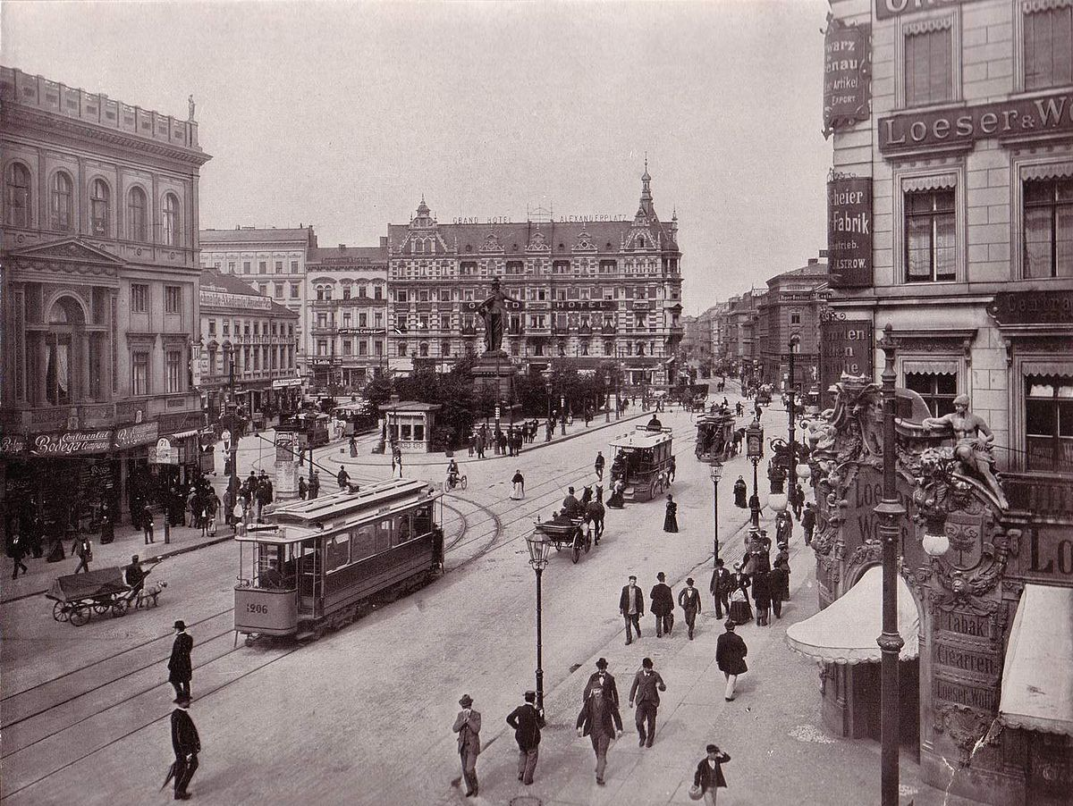
Alexanderplatz (1900)
- la période de l’Empire allemand : une période de transition
- le Berlin de 1871 n’est pas le Berlin de 1914
1871 : 700 000 habitants
1914 : 4 millions d’habitants
- industrialisation et nouveau régime démographique
- régime démographique traditionnel : fécondité et mortalité élevées
- nouveau régime démographique : la fécondité reste élevée, mais la mortalité baisse drastiquement → boom démographique

Slide 5
Alexanderplatz (1900)
- les villes gagnent en importance (concentration des industries)
- exodes ruraux massifs
sur une période d’environ 50 ans, Berlin gagne 70 000 habitants par an
l’offre en logements n’arrive pas à suivre la demande
→ crises du logement

Slide 6
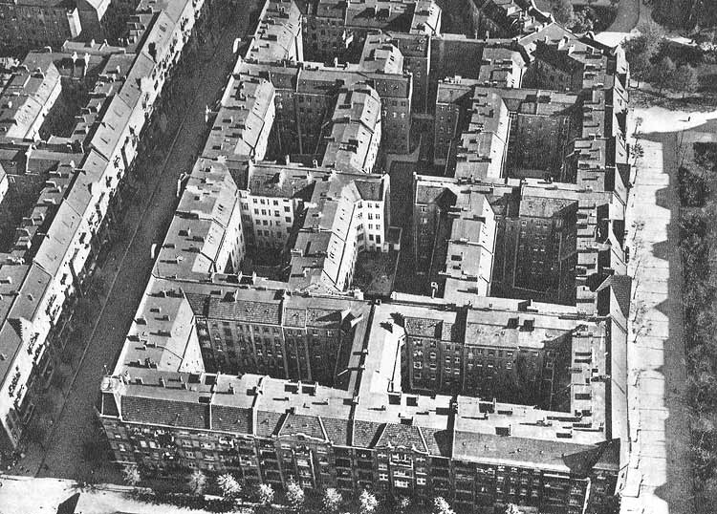
une « Mietskaserne » à Berlin (vers 1900)
- les populations ouvrières sont les plus touchées par ces crises
souvent : une seule pièce pour toute la famille
promiscuité, conditions d’hygiène déplorables
Berlin est surnommé das Typhusnest (le nid à typhus)
la situation s’améliore à partir du milieu des années 1890
malgré tout : précarité, conditions de vie difficiles

Slide 7
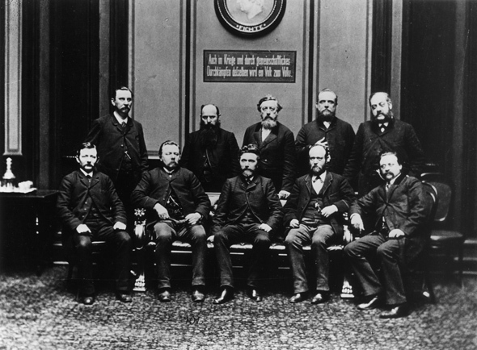
des députés socialistes photographiés au Reichstag en 1889
différentes manières de financer son séjour berlinois :
double casquette (être en même temps membre d’un parlement régional)
(ex : entre 1871 et 1903, environ un quart des députés allemands sont en même temps des députés prussiens)
exercer en même temps une activité professionnelle rémunérée à Berlin
(ex : travailler pour un journal affilié à son parti)
percevoir une aide provenant des caisses du parti (ex : certains députés ouvriers du SPD sont financés de cette manière, mais les sommes perçues sont faibles)
posséder des rentes importantes (réservé à quelques députés issus de l’aristocratie ou de la bourgeoisie)
→ inégalités sociales importantes, qui se reflètent dans les choix de logement

Slide 8
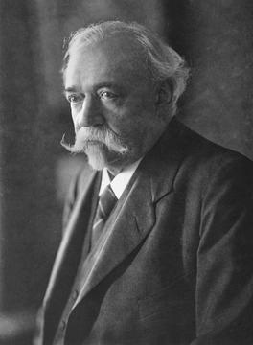
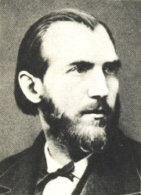
le cas de deux journalistes socialistes,
journalistes de métier
Wilhelm Blos (1849-1927)
Wilhelm Bracke (1842-1880)

Slide 9
Certains députés vivent dans la promiscuité :
le témoignage de Wilhelm Blos
« Bracke et moi louions la même chambre chez un tailleur. Ce dernier et son épouse étaient complètement analphabètes. Seul un rideau nous séparait du grand corridor, et derrière ce rideau travaillaient et dormaient le maître tailleur, ses six compagnons, sa femme et ses enfants ; quant aux chambres, elles étaient toutes louées. La seule commodité, commune aux quatre étages de la maison, se trouvait dans la cour. »
Wilhelm Blos, Denkwürdigkeiten eines Sozialdemokraten - Erster Band. G. Birk & Co., Munich, 1914, chapitre « Der Reichstag ».

Slide 10
D’autres députés s’appuient sur leur cercle amical ou familial
1874 : le député libéral Friedrich Payer (1847-1931), originaire du Wurtemberg, loue une chambre chez un ancien camarade d’école
1874 : le député national-libéral Gustav Struckmann (1837-1919), originaire de Hanovre, vit chez son frère et sa belle-sœur (appartement luxueux, aucun loyer à payer)

Slide 11
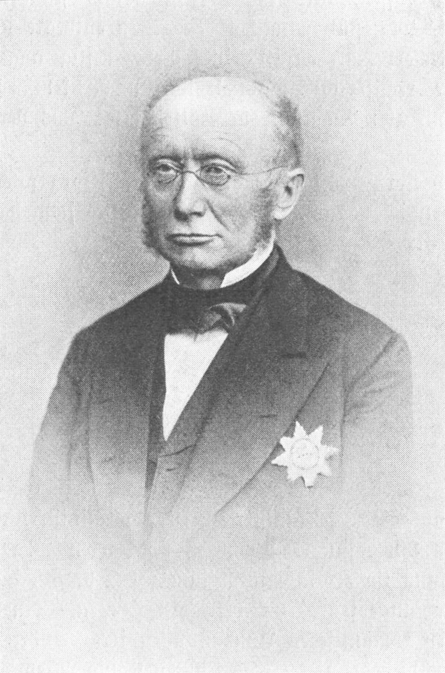
chez les députés les plus médiatisés, certains s’appuient sur les cercles d’admirateurs et d’admiratrices
parmi eux, certains soignent leur image : l’exemple du « bon catholique » Ludwig Windthorst (1812-1891), le chef du Zentrum

Slide 12
« Windthorst ne s’est pas laissé influencer par les hommages qui lui parvenaient du monde entier. Il est toujours resté ce simple parlementaire à qui deux chambres situées au deuxième étage suffisaient pour se loger. D’année en année, il vécut durant les sessions parlementaires dans la Alte Jakobstraße à Berlin chez la veuve Pilartz, qui veillait maternellement sur lui. »
Eduard Hüsgen, Windthorst, J.P. Bachem, Cologne, 1907, p. 352

Slide 13
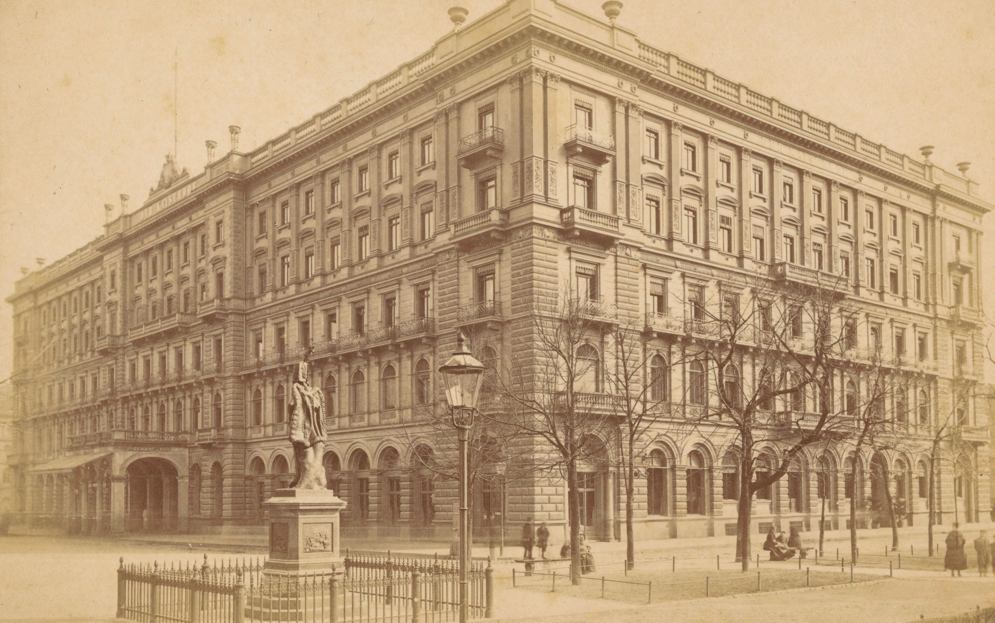
l’hôtel Kaiserhof (1880)
Loger dans un hôtel luxueux, un privilège réservé à une minorité de députés

Slide 14
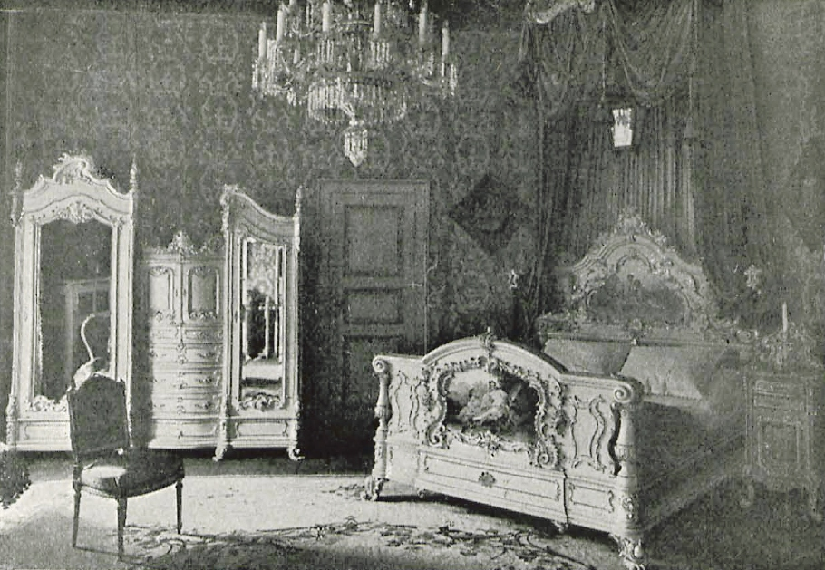
Une chambre de l’hôtel Kaiserhof (1904)

Slide 15
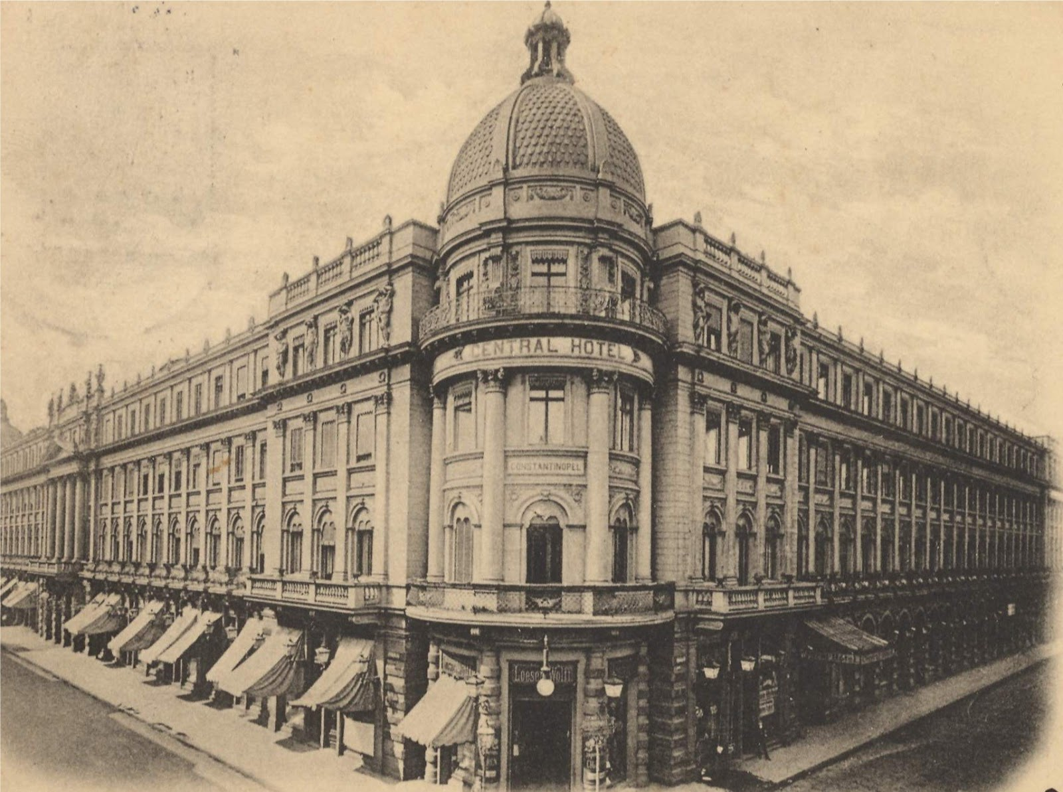
le Central-Hotel, photographié en 1898

Slide 16
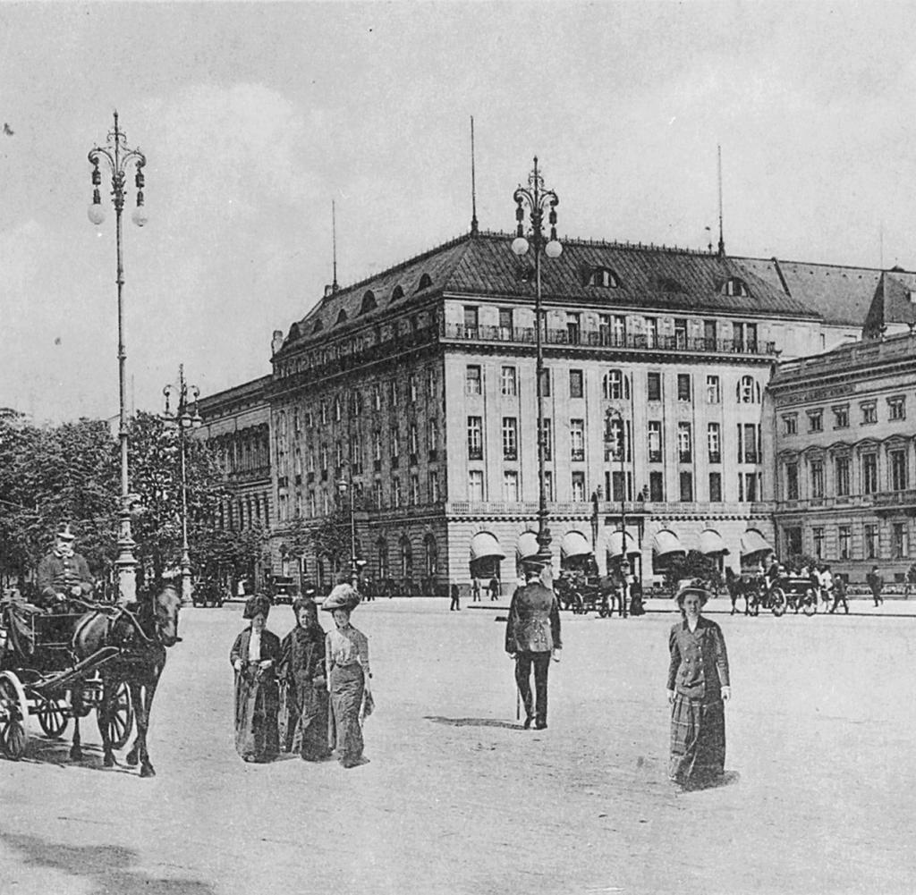
l’hôtel Adlon, photographié en 1907

Slide 17
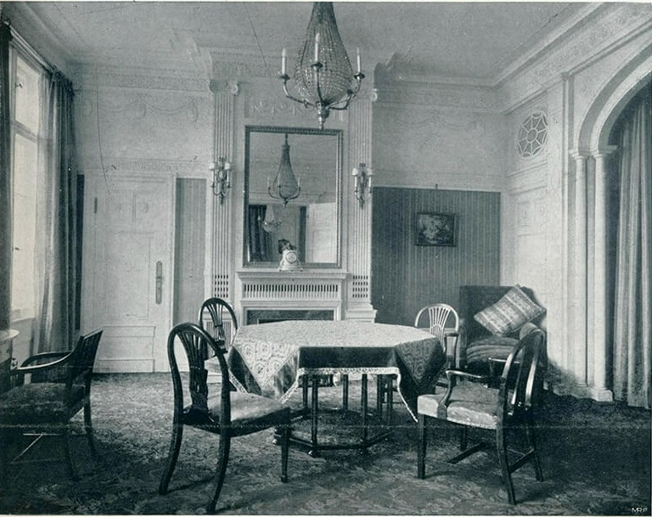
Intérieur d’une suite dans l’hôtel Adlon (1908)

Slide 18
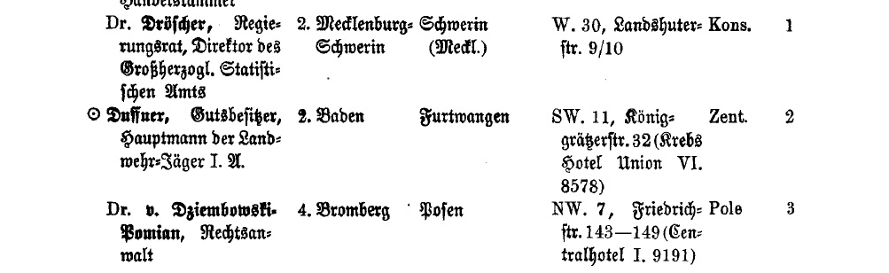
les fichiers annexes des activités du Reichstag : une source importante pour connaître le logement des députés
(ci-dessus : extrait du Verzeichnis der Mitglieder des Reichstags établi en 1910)

Slide 19
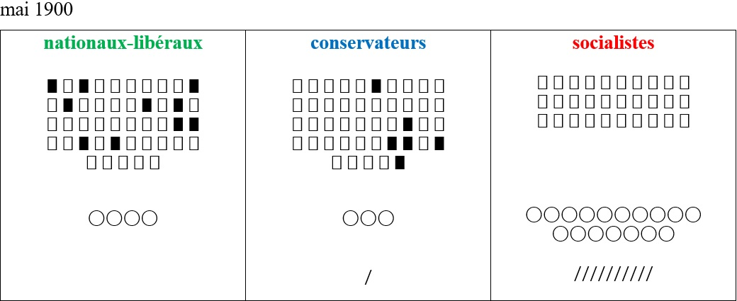
▮ député non-berlinois résidant de manière permanente dans un hôtel
▯ député non-berlinois indiquant seulement une adresse à Berlin
◯ député berlinois (Berlin lieu de résidence principal)
/ député non-berlinois n’indiquant ni hôtel ni adresse à Berlin

Slide 20
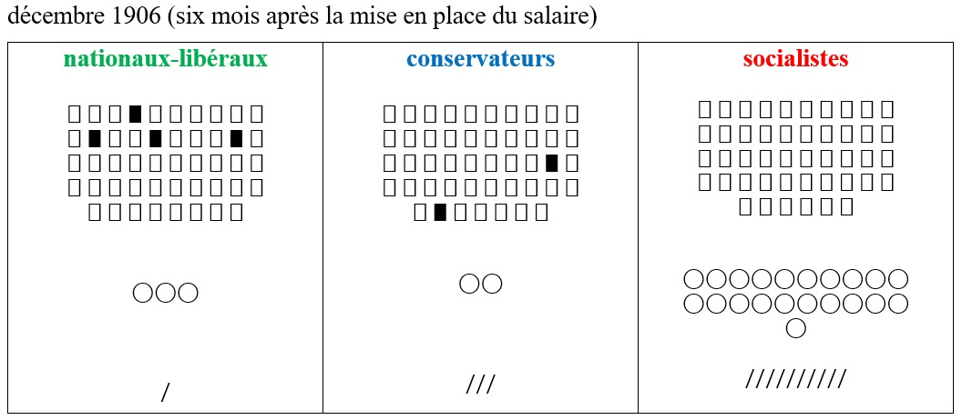

Slide 21
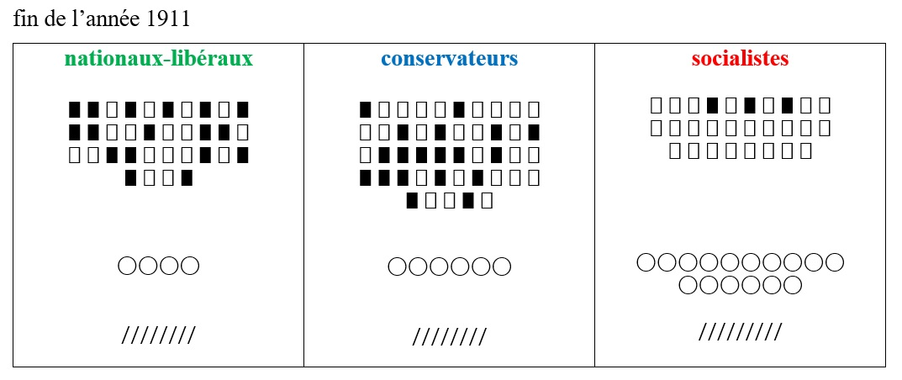

Slide 22
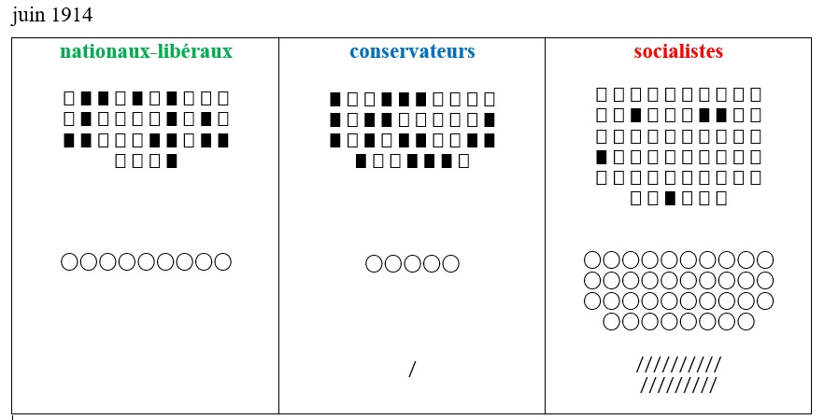

Slide 23
Bibliographie (sources primaires)
Blos Wilhelm, Denkwürdigkeiten eines Sozialdemokraten - Erster Band, Munich, G. Birk & Co., 1914.
Husgen Eduard, Windthorst, Cologne, J.P. Bachem, 1907.
Payer Friedrich, Autobiographische Aufzeichnungen und Dokumente, Günther Bradler (éd.), Göppingen, Kümmerle, 1974.
Struckmann Gustav, Lebenserinnerungen von Oberbürgermeister Dr. Gustav Struckmann zu Hildesheim. Eine Quellenedition, Silke Lesemann (éd.), Hildesheim, Bernward, 1991.
Anlagen zu den stenographischen Berichten des Reichstags, Berlin, Julius Sittenfeld, 1890-1914.

Slide 24
Bibliographie (sources secondaires)
Anderson Margaret Lavinia, Windthorst: Zentrumspolitiker und Gegenspieler Bismarcks (1981), Christa Dericum et Hildegard Möller (trad.), Düsseldorf, Droste, coll. « Forschungen und Quellen zur Zeitgeschichte », Bd. 14, 1988.
Biefang Andreas, Die andere Seite der Macht: Reichstag und Öffentlichkeit im « System Bismarck » 1871-1890 (2009), Düsseldorf, Droste, coll. « Beiträge zur Geschichte des Parlamentarismus und der politischen Parteien », Bd. 156, 2012.
Deffarges Anne, La social-démocratie sous Bismarck : histoire d’un mouvement qui changea l’Allemagne, Paris, L’Harmattan, 2013.
Gjuričová Adéla, Andreas Schulz, Luboš Velek et Andreas Wirsching (éd.), Lebenswelten von Abgeordneten in Europa 1860-1990, Düsseldorf, Droste, coll. « Beiträge zur Geschichte des Parlamentarismus und der politischen Parteien », Bd. 165, 2014.
Wehler Hans-Ulrich, Das Deutsche Kaiserreich: 1871-1918 (1973), 7e éd., Göttingen, Vandenhoeck & Ruprecht, coll. « Deutsche Geschichte », nº 9, 1994.

